Slide 1

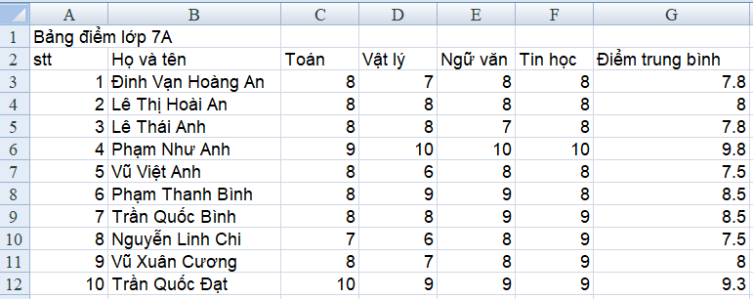
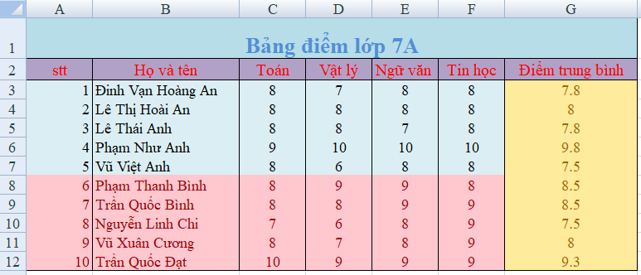
Hình a
Nhìn vào 2 bảng trên, em có nhận xét gì về cách trình bày?
Hình b
Bảng b có bố cục đẹp
- Bảng b dễ nhìn, dễ đọc, dễ hiểu hơn so với bảng a

Slide 2
Bài 6 (tiết 1)
ĐỊNH DẠNG TRANG TÍNH

Slide 3

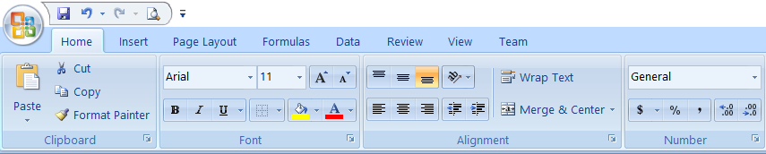
BÀI 6: ĐỊNH DANG TRANG TÍNH
1. Định dạng phông chữ, cỡ chữ, kiểu chữ và màu chữ.
Các lệnh trong nhóm font trên dải lệnh home:

Slide 4
BÀI 6: ĐỊNH DANG TRANG TÍNH
1. Định dạng phông chữ, cỡ chữ, kiểu chữ và màu chữ.
Thảo luận nhóm:
Nhóm 1: Tìm hiểu về cách chọn phông chữ
Nhóm 2: Tìm hiểu về cách chọn cỡ chữ
Nhóm 3: Tìm hiểu về cách chọn kiểu chữ
Nhóm 4: Tìm hiểu về cách chọn màu chữ

Slide 5
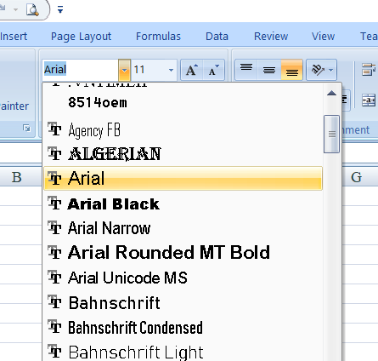
BÀI 6: ĐỊNH DANG TRANG TÍNH
a, Định dạng phông chữ.
Bước 1: Chọn ô hoặc
các ô cần định dạng
Bước 2: Nháy chuột tại
mũi tên ở ô Font
Bước 3: Nháy chuột chọn Font chữ thích hợp

Slide 6
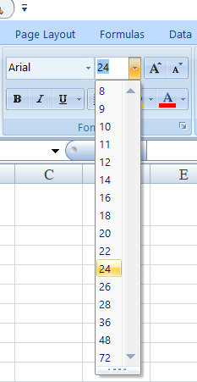
BÀI 6: ĐỊNH DANG TRANG TÍNH
b, Định dạng cỡ chữ.
Bước 1: Chọn ô hoặc
các ô cần định dạng
Bước 2: Nháy chuột tại
mũi tên ở ô Font Size
Bước 3: Nháy chuột chọn cỡ chữ thích hợp

Slide 7
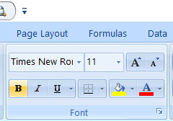
BÀI 6: ĐỊNH DANG TRANG TÍNH
c, Định dạng kiểu chữ.
Nháy B (Bold)
Kiểu chữ đậm
Nháy U (Underline)
Kiểu chữ gạch chân
Nháy chuột vào I (Italic)
Kiểu chữ nghiêng
Nháy vào mũi tên
(double underline)
Kiểu chữ 2 gạch chân

Slide 8
BÀI 6: ĐỊNH DANG TRANG TÍNH
c, Định dạng kiểu chữ.
Có thể sử dụng đồng thời các lệnh này để có kiểu chữ đẹp, phù hợp

Slide 9
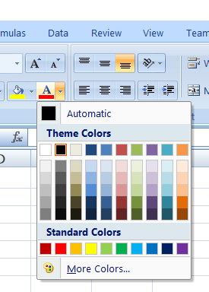
BÀI 6: ĐỊNH DANG TRANG TÍNH
d, Định dạng màu chữ.
Bước 1: Chọn ô hoặc
các ô cần định dạng
Bước 2: Nháy chuột tại
mũi tên ở ô Font Color
Bước 3: Nháy chuột
chọn màu thích hợp

Slide 10
BÀI 6: ĐỊNH DANG TRANG TÍNH
2, Căn lề trong ô tính.
Dùng các lệnh trong nhóm Alignment trên dải lệnh home

Slide 11
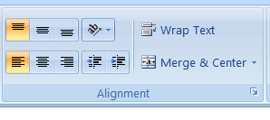
BÀI 6: ĐỊNH DANG TRANG TÍNH
2, Căn lề trong ô tính.
Bước 1: Chọn ô hoặc các ô cần căn lề
Bước 2: Chọn các lệnh như hình dưới
Căn giữa ô
Căn thẳng lề trái ô
Căn thẳng lề phải ô

Slide 12
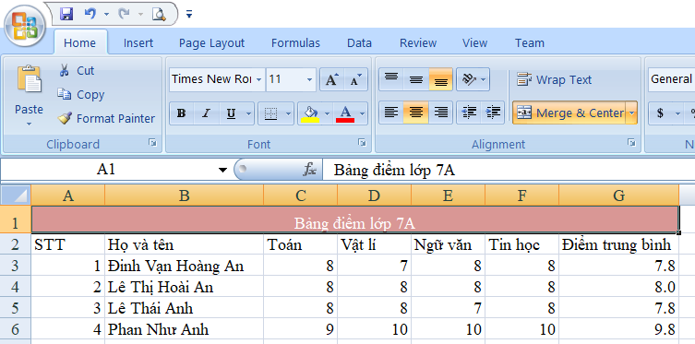
BÀI 6: ĐỊNH DANG TRANG TÍNH
2, Căn lề trong ô tính.
Bước 1: Chọn ô hoặc các ô cần căn lề
Bước 2: Chọn lệnh Merge & Center

Slide 13
Nhắc nhở:
Về nhà thực hành các thao tác định dạng phông, cỡ, kiểu và màu chữ của trang tính trên máy tính.
Đọc trước phần 3,4 của bài.
THANKS YOU

